Slide 1
Predikcia časových radov pomocou neurónových sietí
Maroš Kabáč
Školiteľ: Ing. Martin Mocko
2019/2020
Notes:
Vážení prítomní, vítam vás pri prezentácii pre obhajobu mojej bakalárskej práce
Témou mojej práce a zároveň aj tejto prezentácie je predikcia časových radov pomocou neurónových sietí.

Slide 2
Motivácia
Obrovský počet dát vygenerovaných každý deň
Využitie dát pre vedecké účely
Využitie dát pre komerčné účely
Notes:
Každým dňom sú zberané obrovské množstva dát, ktoré majú zaujímavé využitia vo svete. Aj keď si to mnohí ľudia možno neuvedomujú, práca s dostupnými dátami ovplyvňuje viacero aspektov ich životov.
Dáta ako také majú rôzne využitia, zaujímavými sú napríklad:
Vedecké účely - medicínske snímky a ich spracovanie umožňuje presnejšie a rýchlejšie diagnózy
Komerčné účely - analýza dát môže umožniť objavenie poznatkov, ktoré môžu následne ovplyvniť tržby (napríklad pri analýze dát pre odporúčanie produktov na eshopoch)
Časový rád sú hodnoty zbierané v čase, v určitom časovom intervale, napríklad každý deň, každú hodinu a pod., teda sú chronologicky usporiadané
Predikcia časového radu - napríklad počasie, teplota, spotreba elektrickej energie a pod.

Slide 3
Ciele bakalárskej práce:
Implementovanie viacerých modelov neurónových sietí
Implementovanie štatistického modelu (ARIMA) a lineárnej regresie ako “baseline” modely
Optimalizácia modelov
Porovnanie modelov na rôznych typoch testov
Navrhnutie vhodného finálneho modelu na predikciu nad vhodne zvolenou množinou dát
Notes:
Navrhnutý finálny model na predikciu nad vhodne zvolenými dátami a podobnými dátami
Je to model s najlepšou celkovou presnosťou predikcíí na vykonaných testoch nad zvolenými dátami

Slide 4
Hypotézy
H0 - Neurónové siete budú mať lepšie výsledky než “baseline” modely
H1 - Neurónové siete budú mať lepšie výsledky než ARIMA model pre dlhšie predikcie
H2 - Viacvrstvové neurónové siete budú mať lepšie výsledky než ich jednovrstvové verzie
H3 - Úprava hyperparametrov výrazne ovplyvní presnosť predikcie neurónových sietí

Slide 5
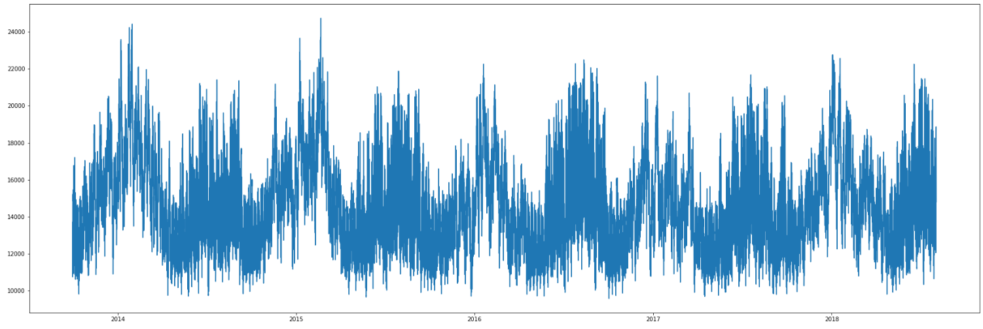
Opis použitých dát
Dataset spotreby elektrickej energie
Notes:
Záznamy v hodinových intervaloch
Viac ako 120k záznamov
Na obrázku zobrazený výsek z posledných piatich rokov záznamov
Dataset je voľne dostupný na internete

Slide 6
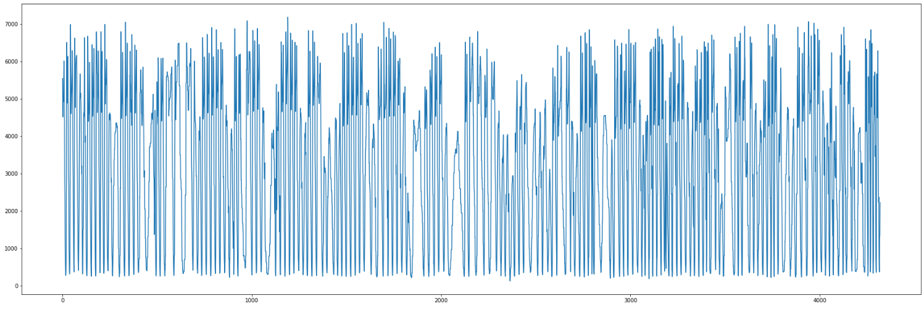
Opis použitých dát
Dataset dopravného toku na diaľničnom úseku
Notes:
Necelých 50k záznamov
Opäť máme záznamy v hodinových intervaloch
Pôvodne obsahoval viacero atribútov ako napríklad oblačnosť a teplotu, ktoré boli odstránené vo fáze predspracovania
Taktiež voľne dostupný na internete
Na obrázku je zobrazený výsek záznamov pre 6 mesiacov

Slide 7
Predspracovanie dát
Zoradenie záznamov podľa času
Vytvorenie kosínusovej a sínusovej reprezentácie pre čas
Vytvorenie atribútu pre označenie pracovných dní/víkendu
Odstránenie zbytočných dát
Preškálovanie dát
Vytvorenie sekvencií
Notes:
Dostupný atribút datetime, použitý na vytvorenie:
weekdays a weekends majú hodnotu 0 pre weekend, 1 pre workday
reprezentácia času - 0 až 23 hod, a teda:
sínusová a kosínusová reprezentácia hodiny dňa, keďže môžeme predpokladať, že spotreba energie je nižšia cez noc
Zbytočné dáta - Vypočítanie korelácie medzi predikovanou veličinou a zvyšnými atribútmi, odstránenie tých, ktoré korelujú slabo
preškálovanie dát do rozsahu 0 až 1. Takýto rozsah hodnôt je vhodnejší pre neurónové siete, väčšinou zrýchli trénovanie
Obidva datasety teda obsahujú:
cieľovú premennú
sínusovú reprezentáciu času
kosínusovú reprezentáciu času
označenie pracovného dňa/víkendu
Sekvencie: Vstup/výstup

Slide 8
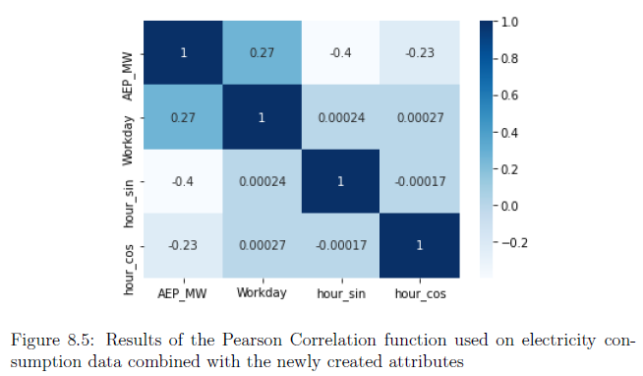
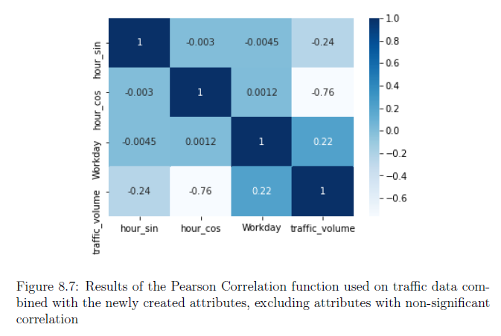
Použité dáta
Pomer trénovacích a testovacích dát: 90% / 10%
Pomer trénovacích a validačných dát: 80% / 20%
Notes:
Validačné dáta tvoria 20% z trénovacích dát

Slide 9
Implementované modely
ARIMA
Lineárna regresia
Jednovrstvová LSTM
Jednovrstvová GRU
Viacvrstvová LSTM
Viacvrstvová GRU
Bidirectional LSTM
Autoencoder LSTM
Notes:
bidirectional = obojsmerná

Slide 10
Implementované typy predikcií a vykonané testy

Slide 11
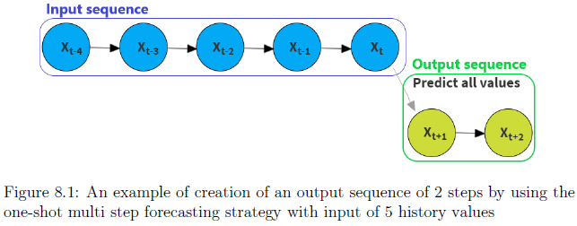
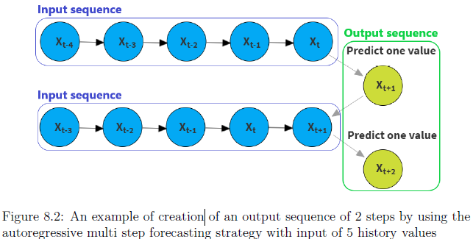
Notes:
Prvým typom je tzv. oneshot predikcia, kde predikujeme celú výstupnú sekvenciu dát naraz.
Druhým prístupom, ktorý sme implementovali, je autoregresívny prístup, kde sa predikovanie opakuje k-krát, kde k je dĺžka výstupnej sekvencie.
Pri každom opakovaní je predikovaná jedna hodnota pre výstupnú sekvenciu, ktorá je následne zaradená na koniec pôvodnej vstupnej sekvencie (bez zmeny jej dĺžky-vypadne prvá hodnota) a
následne sa opakuje predikcia, až po kompletné vytvorenie výstupnej sekvencie.

Slide 12
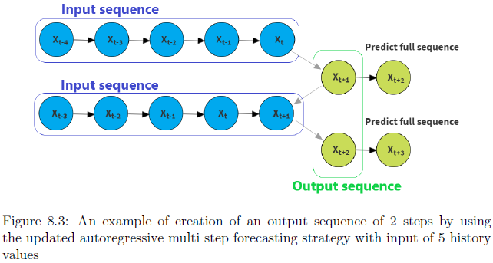
Notes:
V neskorších iteráciach programu bola autoregresívna verzia trochu upravená a to tak, že sa odpredikovala celá výstupná sekvencia podobne ako pri oneshot modeli, no
zobrala sa z tejto sekvencie vždy iba prvá hodnota podobne ako pri pôvodnej verzii, bola zaradená na koniec vstupu a takto sa opäť opakovala predikcia k-krát pre každú sekvenciu.
Toto umožnilo výrazne zrýchliť proces testovania vzhľadom na to, že sme mohli použiť jeden model pre oba tieto typy testov.

Slide 13
Dĺžka predikcií:
Krátke:
Vstupná sekvencia: 168 záznamov
Výstupná sekvencia: 24 záznamov
Dlhé:
Vstupná sekvencia: 720 záznamov
Výstupná sekvencia: 72 záznamov
Použité atribúty:
Univariate - Cieľová premenná
Multivariate - Všetky dostupné atribúty
Notes:
Krátke: na základe týždňa sa predikuje nasledujúci deň
Dlhé: na základe hodnôt z celého mesiaca sa predikujú nasledujúce 3 dni

Slide 14
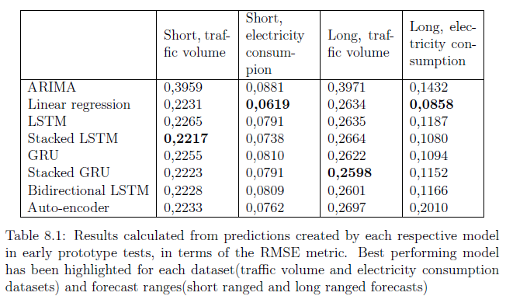
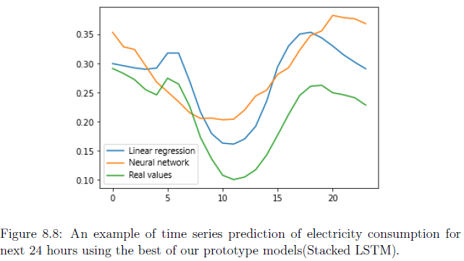
Výsledky prvých prototypov
Notes:
Vzhľadom na pomerne väčšie množstvo testov a ich výsledkov sme vybrali iba niektoré.
Prvé implementácie modelov dosiahli lepšiu úspešnosť než baseline modely pre predikciu nad datasetom dopravného toku,
avšak pre predikciu spotreby elektrickej energie mala najlepšie výsledky lineárna regresia.
Toto bolo spôsobené najmä preto, že sa jedná ako som už spomenul o prvé prototypy.
Obrázok v pravej časti obrazovky reprezentuje príklad najlepšieho modelu pre krátku predikciu z tejto fázy implementácie.

Slide 15
Modifikácie z ďalších iterácií
Všetky dostupné dáta
Lepšie nastavené hyperparametre
Learning rate
Batch size
Počet epôch
Callbacky
Model Checkpoint
ReduceLROnPlateau
EarlyStopping
Notes:
Pri testovaní sme prešli viacerými fázami úprav a vylepšení jednotlivých modelov, so zameraním na získanie čo najlepšej presnosti pre každý model.
Klasickými problémami na ktoré sme narazili boli podtrénovanie a pretrénovanie siete, ktoré sme riešili viacerými spôsobmi.

Slide 16
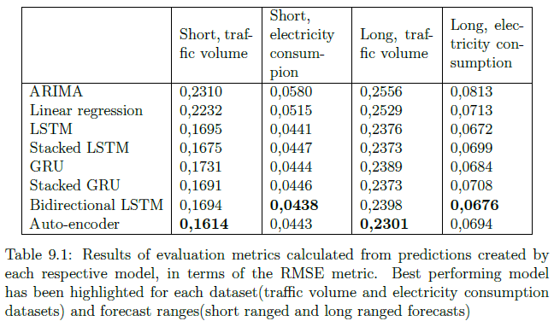
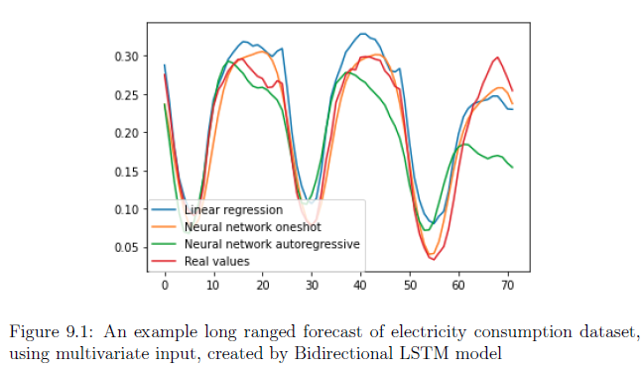
Výsledky finálnych modelov
Notes:
Po zapracovaní spomínaných vylepšení v priebehu testovania sme sa dopracovali k finálnej verzii modelov.
Ako môžeme vidieť v tabuľke, všetky modely prekonali baseline modely v každom teste.
Najlepšie modely:
Dopravný tok - Autoencoder model
Spotreba elektrickej energie - Bidirectional LSTM model
Obrázok v pravej časti obrazovky reprezentuje vzorovú dlhú predikciu spotreby elektrickej energie (teda 3 dni na základe 30 dní)
Tabuľka výsledkov predstavuje iba výsledky predikcie pre oneshot verziu, vzhľadom na to že autoregresívne predikcie dosahovali slabšie výsledky (15-20%).
Toto bolo podľa mňa spôsobené násobením chyby.

Slide 17


Hypotézy
H0 - Neurónové siete budú mať lepšie výsledky než “baseline” modely
H1 - Neurónové siete budú mať lepšie výsledky než ARIMA model pre dlhšie predikcie
H2 - Viacvrstvové neurónové siete budú mať lepšie výsledky než ich jednovrstvové verzie
H3 - Úprava hyperparametrov výrazne ovplyvní presnosť predikcie neurónových sietí
Notes:
H2 -

Slide 18
Zhrnutie
Zameranie na predikciu časových radov
Implementácia viacerých modelov neurónových sietí
Porovnanie modelov s baseline modelmi a aj medzi sebou na rôznych testoch
Optimalizácia modelov
Všetky modely prekonali baseline modely, a sú použiteľné nad zvolenými dátami alebo podobnými dátami
Budúca práca:
Hybridné modely
Grid Search
Ensembling modelov

Slide 19
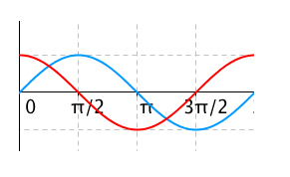
Sínus a kosínus
Notes:
Použiť iba sínus nestačí, pretože obed = polnoc (rovnaká hodnota), čo sa dá vyriešiť pridaním kosínusu, ktorý zruší túto symetriu
0 a 23 hodina nasledujú po sebe pri použití tejto reprezentácie

